Slide 1
Deskriptivní statistika
POLb1139
19.10. 2020

Slide 2
Navazujeme na minule…
Máme data
Máme datovou matici
Kombinace proměnných a případů
Co s tím?
Chci data sumarizovat, vizualizovat, podívat se na strukturu dat

Slide 3
Deskriptivní analýza
Explorace dat v rámci jedné proměnné
Jednorozměrná analýza
Nehledáme rozdíly ani souvislosti mezi proměnnými (vícerozměrná analýza)
Dobrý první krok vždy
Vizualizace

Slide 4
Deskriptivní analýza
Záleží na úrovni proměnných podle měření
Různé typy proměnných = různé možnosti
Vždy ale začínáme popisem
Prostor pro odhalování chyb (měření)

Slide 5
Kategorická data
Nominální a ordinální proměnná
Čím se vyznačují?
Co s nimi tedy můžeme dělat?
Můžeme se podívat, kolik máme případů pro jednotlivé kategorie
Jak je distribuovaná proměnná napříč kategoriemi
Neprovádíme žádné výpočty

Slide 7
Tabulka četností (frequency table)

Slide 9
Vizualizace
Sloupcový graf (bar chart)
Koláčový graf (pie chart) – nedoporučuje se

Slide 10
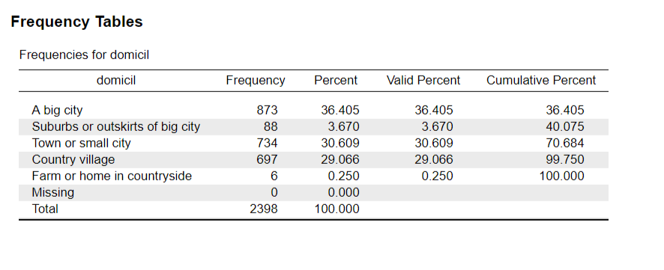

Slide 13
Co kvantitativní (kardinální proměnné?)

Slide 14
Histogram

Slide 15
Histogram

Slide 16
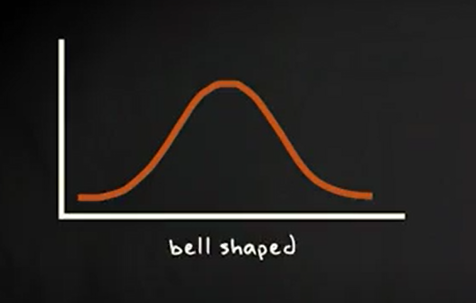
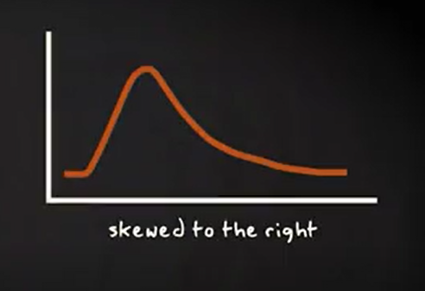
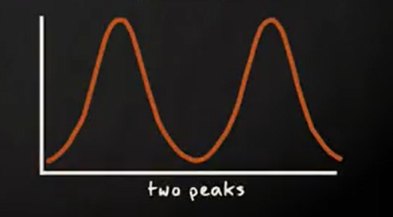

Slide 17
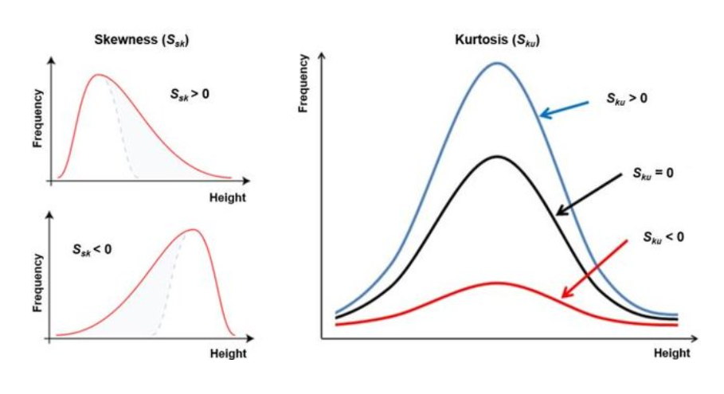
Distribuce
Kolik má vrcholů?
Je symetrická (zvonový tvar, symetrie kolem střední hodnoty)
Symetrické rozložení = šikmost (skewness) blízko nule
Pozitivní zešikmění (zešikmení zprava)
Negativní zešikmení (zleva)
Špičatost (kurtosis) = rozdělení blízko středu
Pozitivní špičatost = špičaté rozložení
Negativní špičatost = ploché/placaté

Slide 18
Centrální tendence distribuce
Užitečné k sumarizaci
Modus
Medián
Průměr

Slide 19
Centrální tendence distribuce
Užitečné k sumarizaci
Nominální data – modus
Ordinální data – modus, medián
Kategorická data – modus, medián, průměr

Slide 20
MODUS
Nejčastější hodnota
Který sloupec sloupcového grafu nebo histogramu je nejvyšší???
Který kus koláčového grafu je největší?
Může jich být více – pak máme multimodální distribuci
Více modů (třeba bimodální)
Můžu použít pro kardinální i kategorická data

Slide 21
MEDIÁN
Středová hodnota, rozděluje data set na dvě poloviny hodnot
Seřadíme hodnoty vzestupně
Najdeme tu, která leží uprostřed data setu (jednodušší pro matice s lichým počtem hodnot)
Hodnota, pod kterou leží 50 % hodnot a nad kterou leží 50 % hodnot
V kategorických datech = mediánová kategorie (kumulativní četnost zahrnuje 50% případů pod mediánem)
50. percentil
Výhoda: je stabilní, není citlivý na extrémní hodnoty

Slide 22
Medián: příklad
Počet odpracovaných hodin týdně pro 11 lidí: 45, 20, 56, 33, 18, 70, 40, 8, 40, 48, 59
Seřadíme vzestupně: 8, 18, 20, 33, 40, 40, 45, 48, 56, 59, 70
Najdu hodnotu, co leží uprostřed (na 6. místě): 8, 18, 20, 33, 35, 40, 45, 48, 56, 59, 70
SUDÝ POČET ČÍSEL: 8, 18, 20, 33, 35, 40, 45, 48, 56, 59
- Je to hodnota uprostřed dvou prostředních naměřených hodnot = (35+40)/2 = 37,5

Slide 23
PRŮMĚR
Jednoduchý aritmetický průměr
$\bar{x}=\frac{Σx}{n}$
Pozor na extrémní hodnoty
Průměrný počet nohou člověka?

Slide 24
Průměr: příklad
25 000 Kč
Měsíční plat tří random lidí v baru:
25 000, 32 0000, 40 000 Kč
x̄ = (25 000 + 32 000 + 40 000)/3 = 97 000/3 = 32 333,3 Kč
40 000 Kč
32 000 Kč

Slide 25
Průměr: příklad
25 000 Kč
Jaký je průměr?
x̄ = 86 750 Kč
250 000
40 000 Kč
32 000 Kč

Slide 26
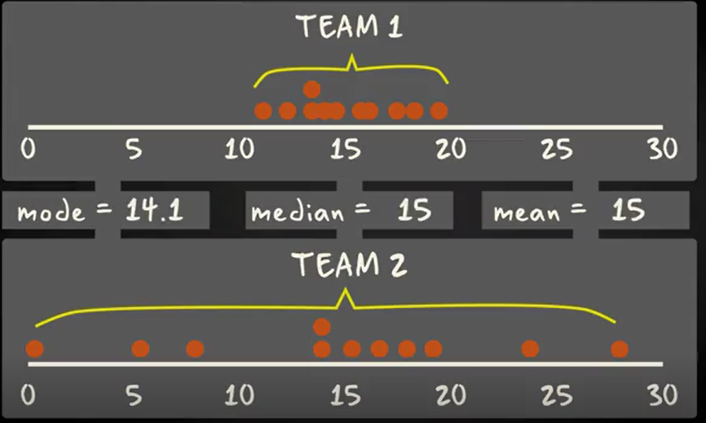
Míry centrální tendence
Jsou jednou z cenných informací o distribuci dat
ALE!!!
Nestačí. Potřebujeme znát i míru rozptýlenosti těch dat (dispersion)
Příklad: potetovaná plocha z celkové plochy těl fotbalových hráčů??

Slide 27
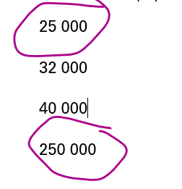
ROZPĚTÍ (range)
250 000 – 25 000 = 225 000
Variační rozpětí je taky citlivé na extrémní hodnoty

Slide 28
Tetování: dva týmy
8,5
27,7

Slide 29
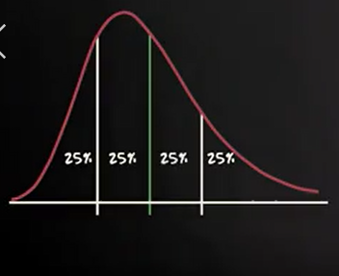
MEZIKVARTILOVÉ ROZPĚTÍ
Interquartile range (IQR)
Nebere v úvahu odlehlé hodnoty (výhoda)
Kvartil – hodnoty, které dělá soubor na čtyři stejně velké části
Je to první, druhý a třetí kvartil

Slide 30
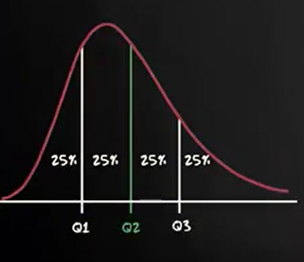
MEZIKVARTILOVÉ ROZPĚTÍ
Interquartile range (IQR)
Nebere v úvahu odlehlé hodnoty (výhoda)
Kvartil – hodnoty, které dělá soubor na čtyři stejně velké části
Je to první, druhý a třetí kvartil
IQR je rozdíl mezi Q3 a Q1
IQR = Q3 – Q1

Slide 31
Najít Q2

Slide 32
Najdu Q1 a Q3

Slide 34
Co když mě zajímají odlehlé hodnoty???
<Q1 – 1,5(IQR)
>Q3 + 1,5(IQR)
Za těmito hodnotami leží tzv. outliers

Slide 35
BOXPLOT: krabicový graf

Slide 37
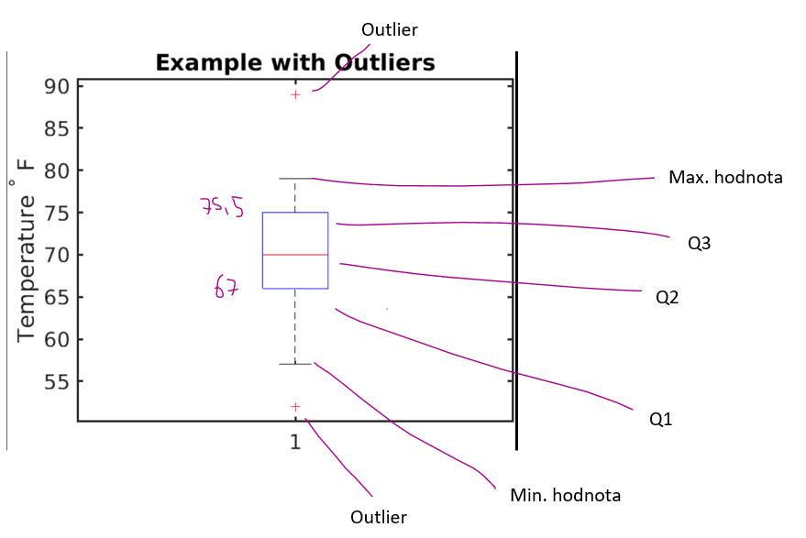
Za jakými hodnotami leží odlehlé případy????
< Q1 - 1,5(IQR) a > Q3 + 1,5(IQR)

Slide 38
Za jakými hodnotami leží odlehlé případy????
< Q1 - 1,5(IQR) a > Q3 + 1,5(IQR)
IQR = 75,5 – 67 = 8,5
67 – 1,5(8,5) = 54,2
75,5 + 1,5(8,5) = 88,25

Slide 39
ROZPTYL (variance)

Slide 40
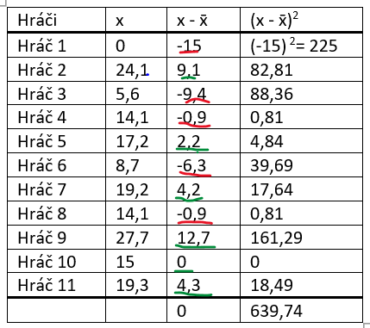
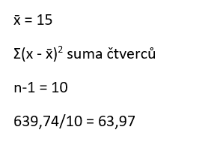
ROZPTYL

Slide 41
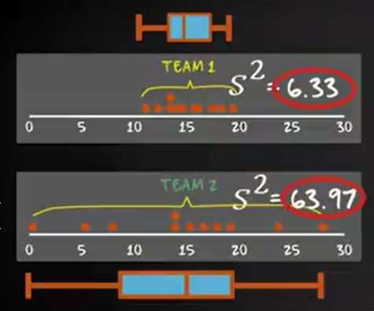
ROZPTYL
Čím větší rozptyl, tím větší variabilita dat.
Tím více jsou rozptýlena.
Indikuje to rozptyl a vizuálně i krabicový graf
(příklad s fotbalisty)
Co je nevýhoda?
Je udán ve stupnici měřené proměnné ale na druhou.

Slide 42
SMĚRODATNÁ ODCHYLKA (standard deviation)
Odmocníme hodnotu rozptylu!
Čím větší SD, tím větší variabilita v datech.
V našem fotbalovém týmu byl rozptyl 63,97, tím pádem směrodatná odchylka je 8.
Jako míra disperze dat se používá nejčastěji.

